Slide 1

国家精品课程：计算机体系结构
第五章：存储层次
国防科技大学计算机学院
主讲人： 副教授

Slide 2
第五章 存储层次

Slide 3
本章内容
5.1 存储器的层次结构
5.2 Cache基本知识
5.3 降低Cache失效率的方法
5.4 减少Cache失效开销
5.5 减少命中时间
5.6 主存
5.7 虚拟存储器
Notes:
本章的重点是两部分：cache和主存
也是单机存储层次中最重要的两层。

Slide 4
国家精品课程：计算机体系结构
第五章：存储层次
国防科技大学计算机学院
主讲人：李宗伯 副教授

Slide 5
5.7.1 虚拟存储器基本原理
…系统被设计成将主存储器和后备存储器组合在一起，在程序员看来好像只有一级存储，必须进行的地址变换是自动完成的。
Kilburn et al.(1962)
Notes:
虚存的全貌。需要例子来讲解。

Slide 6
5.7.1 虚拟存储器基本原理
虚存系统：
由价格较贵、速度较快、容量较小的主存储器M1和一
个价格低廉、速度较慢、容量很大的辅助存储器M2
(通常是硬盘)组成。
在系统软件和辅助硬件的管理下，就象一个单一的、
可直接访问的大容量主存储器。
程序员可以用机器指令的地址码对整个程序统一编
址，就如同应用程序员具有对应于这个地址码宽度的
存储空间(称为程序空间)一样，而不必考虑实际主存空
间的大小。
Notes:
虚存的全貌。需要例子来讲解。

Slide 7
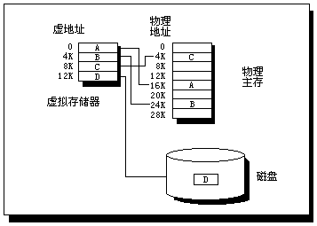
5.7.1 虚拟存储器基本原理
1. 虚拟存储器的特点
◆程序员可以利用巨大的逻辑空间，而不必做存储管
理工作
◆多个进程可以共享主存空间
◆ 采用动态再定位，简化了程序的装入
Notes:
虚存的全貌。需要例子来讲解。
计算机中由软件和硬件共同完成对虚存的管理，使程序员所使用的程序空间中的逻辑地址能够自动映象到某个主存的物理地址，并使得多个进程可以自动地共享主存空间，且这种管理工作通常不需用户参与。虚存机制把主存空间划分为较小的块(页面或段)，并以块为单位分配给各进程。图5.20是一个程序在虚拟存储器中存放的示意图。该程序有A、B、C、D四个页面(虚页)。其中A、B、C在主存中，而D则在磁盘上。实际上，该程序的四个页面可以放在主存或磁盘上的任何一个位置(若空闲)，只要将虚、实地址之间的映象关系（存放在页表中)做相应的改变即可。

Slide 8
5.7.1 虚拟存储器基本原理
2. 虚存管理方式
分两类：页式和段式。
  页式虚存把空间划分为大小相同的块，称为页面。常用页大小为4KB～64KB。
  段式虚存把空间划分为可变长的块，称为段。段最小长度为1个字节，最大因机器而异，常为2¹⁶B～2³²B。
  页面是对空间的机械划分，而段则往往是按程序的逻辑意义进行划分。
Notes:
既保持了段作为逻辑单位的优点，又简化了替换的实现，而且段不必作为整体全部一次调入主存，而是可以以页面为单位部分调入。

Slide 9
5.7.1 虚拟存储器基本原理
2. 虚存管理方式
采用页式虚存还是段式虚存对CPU有不同的影响。
  页式虚存：地址是单一、固定长度的地址字，由页号和页内位移两部分组成。
  段式虚存：地址需要用两个字表示，一个为段号，另一个为段内位移。因为段的长度是可变的。
  段页式：每段被划分成若干个页面。既保持了段作为逻辑单位的优点，又简化了替换的实现，而且段不必作为整体全部一次调入主存，而是可以以页面为单位部分调入。

Slide 10
5.7.1 虚拟存储器基本原理
3. 存储层次中cache和虚存的对比
  虚存处于“主存—辅存”层次
  与“cache—主存”层次的相似点
    都是分块方式：cache块、页、段
    都有失效问题：cache块失效、页故障、地址故障
  与“cache—主存”层次的不同点
    失效替换：cache由硬件完成，虚存主要由OS
    处理器地址大小决定虚存大小，但与cache大小无关
    辅存除用做主存的后备存储器外，还用于文件系统。

Slide 11
5.7.1 虚拟存储器基本原理
4. 存储层次中cache和虚存的典型指标
参数 | 一级cache | 虚拟存储器
块（页）大小 | 16~128字节 | 4096~65536字节
命中时间 | 1~3个时钟周期 | 50~150个时钟周期
失效开销 | 8~150个时钟周期 | 10⁶~10⁷个时钟周期
失效率 | 0.1%~10% | 0.00001%~0.001%
地址映射关系 | 25~45位物理地址映射到14~20位cache地址 | 32~64位虚地址映射到25~45位物理地址

Slide 12
5.7.1 虚拟存储器基本原理
5. 有关虚拟存储器的四个问题
◆ 映象规则
全相联。以降低失效率为主要目标。
◆ 查找算法
页表，段表，TLB。
页表和段表：索引页号或段号的数据结构，含有所
要查找的块的物理地址。
段式系统：段内位移加上段的物理地址就是最终的物理地址。
页式系统：只需简单地将页内位移拼接在相应页面的物理地址之后。
Notes:
虚存的全貌。需要例子来讲解。

Slide 13
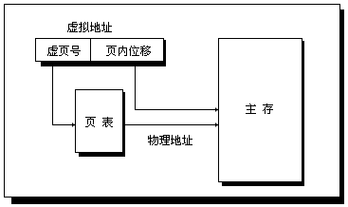
5.7.1 虚拟存储器基本原理
以页式虚存为例：
  页表用虚页号作为索引，包含的项数与虚地址空间的总页面数相同。
  如虚地址为32位，页大小为4KB，每个页表项为4字节，则：页表的大小：(2³²/2¹²)×2²=4MB。

Slide 14
5.7.1 虚拟存储器基本原理
5. 有关虚拟存储器的四个问题
◆ 替换算法
LRU。
尽可能减少页故障 ，OS为每个页面设置“使用位”。
◆ 写策略
写回法
Notes:
虚存的全貌。需要例子来讲解。

Slide 15
5.7.2 快表TLB
1. TLB（Table Look-aside buffer）
◆ TLB是一个专用的高速缓冲器，用于存放近期经
常使用的页表项;
◆ TLB中的内容是页表部分内容的一个副本;
◆ TLB也利用了局部性原理;
2. Alpha Axp 21064 的地址转换过程
3. TLB一般比Cache的标识存储器更小、更快
Notes:
TLB所对应的硬件结构（器件组成）
它的速度要求很高，因为跟地址查找有一部分时间是必须串行的。
也用了局部性原理，基本思想和cache是一样的。
以实例来说明。

Slide 16
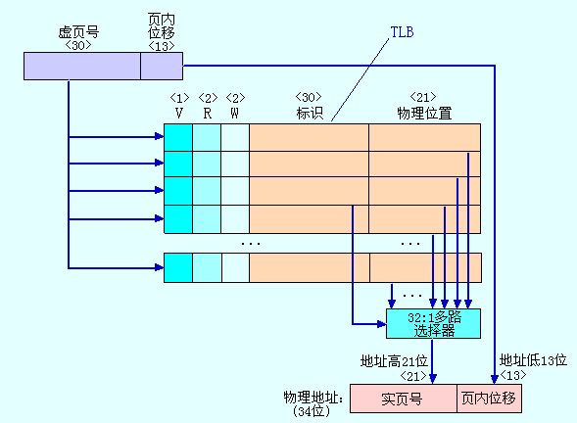

Slide 17
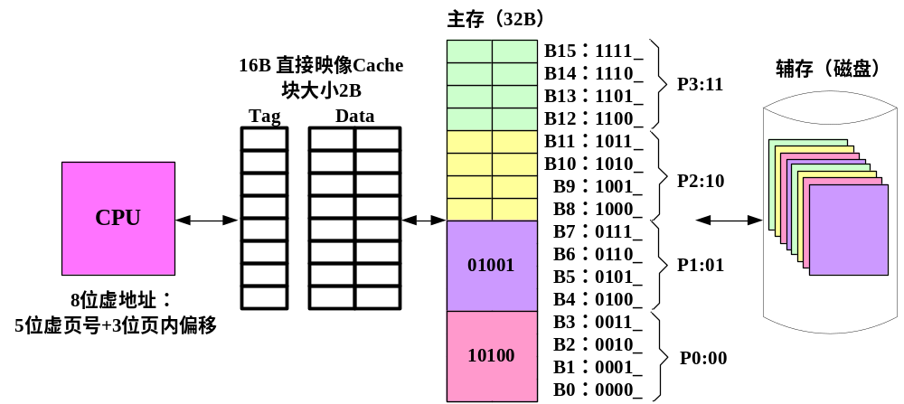


5.7.3 虚存和Cache关系的例子
0
0
01001 001—>01 001
10100 000—>00 000

Slide 18
5.8 进程保护和虚存实例
进程：程序呼吸所需的空气及生存的空间。
5.8.1 进程保护
1. 界地址寄存器
基地址，上界地址
检测条件：(基地址＋地址)≤上界地址
2. 虚拟存储器
给每个页面增加访问权限标识
3. 环形保护
4. 加锁和解锁

Slide 19
5.8.2 页式虚存举例：
Alpha Axp的存储管理和21064的TLB
Alpha Axp体系结构采用段页相结合的方式。
1. Alpha的地址空间分为3段：
kseg(地址最高两位：10) (内核)
sego(最高位： 0) (用户)
seg1(最高两位： 11) (用户)
sego和seg1的布局

Slide 20
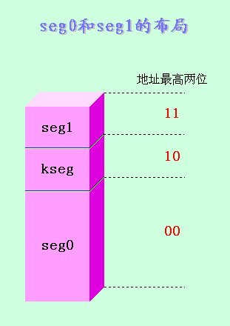

Slide 21
2. Alpha采用三级页表
地址变换过程
3. Alpha的页表项(PTE)

Slide 22
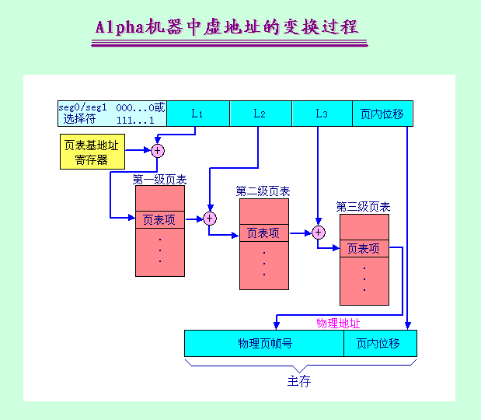

Slide 23
4. Alpha Axp21064TLB的参数
参 数
描 述
块 大 小
1 PTE (8字节)
命 中 时 间
1 个时钟周期
平均失效开销
20个时钟周期
指令TLB：8 个 PTE 用于大小为 8K 字节的页，
4个PTE 用于大小为 4MB 的页(共 96 个字节)
TBL 容 量
数据TLB：32 个 PTE 用于大小为 8KB、64KB、
512KB 和 4MB 的页(共 256 个字节)
块替换策略
随 机
写 策 略
不适用
块映象策略
全相联

Slide 24
5.9 Alpha Axp21064存储层次
1. 简介
2. 工作过程

Slide 25
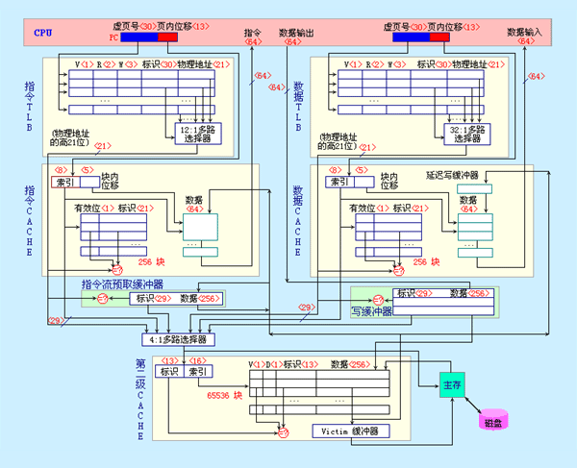

Slide 26
小结
本章存储层次实例总结
表 5-14

Slide 27
“Cache－主存”与“主存－辅存”层次的区别
存储层次
“Cache －主存”层次
“主存－辅存”层次
比较项目
目 的
为了弥补主存速度的不足
为了弥补主存容量的不足
存储管理实现
主要由专用硬件实现
主要由软件实现
访问速度的比值
(第一级和第二级)
几比一
几百比一
典型的块(页)大小
几十个字节
几百到几千个字节
CPU对第二级的
访问方式
可直接访问
均通过第一级
失效时CPU是否切换
不切换
切换到其他进程
Notes:
注意数量上的差别。给出实际数值例子。

Slide 28
表5-4 失效率的比较
容 量
指令 Cache
数据 Cache
混合 Cache
1 KB
3.06%
24.61%
13.34%
2 KB
2.26%
20.57%
9.78%
4 KB
1.78%
15.94%
7.24%
8 KB
1.10%
10.19%
4.57%
16 KB
0.64%
6.47%
2.87%
32 KB
0.39%
4.82%
1.99%
64 KB
0.15%
3.77%
1.36%
128 KB
0.02%
2.88%
0.95%
Notes:
数据cache的局部性不如指令cache号，这是程序本身特性决定的。

Slide 29
表 5-10 各代 DRAM 的典型时间参数
年 份 | 芯片 容量 | 行选通（RAS） |  | 列选通(CAS) | 周期 时间
 |  | 最慢DRAM | 最快DRAM
1980 | 64K位 | 180ns | 150ns | 75ns | 250ns
1983 | 256K位 | 150ns | 120ns | 50ns | 220ns
1986 | 1M位 | 120ns | 100ns | 25ns | 190ns
1989 | 4M位 | 100ns | 80ns | 20ns | 165ns
1992 | 16M位 | 80ns | 60ns | 15ns | 120ns
1996 | 64M位 | 70ns | 50ns | 12ns | 110ns
1998 | 128M位 | 70ns | 50ns | 10ns | 100ns
2000 | 256M位 | 65ns | 45ns | 7ns | 90ns
2002 | 512M位 | 60ns | 40ns | 5ns | 80ns
2004 | 1G位 | 55ns | 35ns | 5ns | 70ns
2006 | 2G位 | 50ns | 30ns | 2.5ns | 60ns

Slide 30
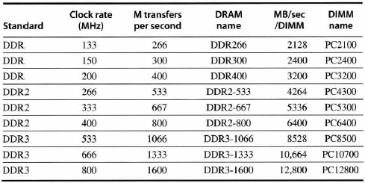
2006年 DDR DRAM和 DIMM 的频率及带宽
Notes:
RAS 5％/y, NMOS ->CMOS
注意名称的含义，与指标的对应关系。

Slide 31
表 5-11 顺序交叉和取模交叉的地址映象举例
存 储 体
顺 序 交 叉
取 模 交 叉
体内地址
0 1 2
0 1 2
0
0 1 2
0 16 8
1
3 4 5
1 17
2
6 7 8
18 10 2
3
9 10 11
3 19 11
4
12 13 14
12 4 20
5
15 16 17
21 13 5
6
18 19 20
6 22 14
7
21 22 23
15 7 23
Notes:
取模交叉的优点在于冲突小。

Slide 32
表 5-12 优化后 DRAM 的访问周期
行 访 问
芯片容量
列访问
周期时间
优化后
时间
最慢的 DRAM
最快的 DRAM
64K 位
180ns
150ns
75ns
250ns
150ns
256K 位
150ns
120ns
50ns
220ns
100ns
1M 位
120ns
100ns
25ns
190ns
50ns
4M 位
100ns
80ns
20ns
165ns
40ns
16M 位
80ns
60ns
15ns
120ns
30ns
64M 位
65ns
50ns
10ns
90ns
25ns

Slide 33
表 5-15 本章存储层次实例总结
TLB
第一级 Cache
第二级 Cache
虚拟存储器
块大小
(字节)
4－8
(1 个PTE)
4－32
32－256
4096－16384
命中时间
(时钟周期)
1
1－2
6－15
10－100
失效开销
(时钟周期)
10－30
700,000－6,000,000
8－66
30－200
失效率(局部)
0.1－2%
0.5－20%
15－30%
0.00001－0.001%
容量(字节)
32－8192
(8-1024 个PTE)
1－128K
256K－16M
16－8192M
下一级存储器
第一级 Cache
第二级 Cache
页模式 DRAM
磁盘
映象算法
全相联/组相联
直接映象
直接映象/组相联
全相联
查找算法
标识/块
标识/块
标识/块
表
替换算法
随机
无(直接映象)
随机
近似 LRU
写策略
写页表时清空
写直达/写回法
写回法
写回法

Slide 34
谢谢！

